Slide 1

5959 (Aug-Aug) MRC
Daumsoft. 인공지능랩 사원 김건영
Daumsoft Inc.
97, Dokseodang-ro, Yongsan-gu, Seoul, 04419, Republic of Korea
Tel +82-2-565-0531 / Fax +82-2-565-0532 / www.daumsoft.com
No part of this publication may be circulated, quoted, or reproduced for distribution outside the client organization without prior written approval.

Slide 2
INDEX
5959 모델
사용한 방법들 LAMB optimizer EDA (Easy Data Augmentation) KorQuAD 2.0 Augmentation
결과 및 결론

Slide 3
1. 5959 모델
▶
5959 (Aug-Aug) 모델
Data Augmentation(자료 증강)을 2번 했다는 의미
1. Easy Data Augmentation (EDA) 2. KorQuAD 2.0 -> KorQuAD 1.0
그 외 사용한 것들
1. LAMB optimizer
2. Random seed tuning

Slide 4
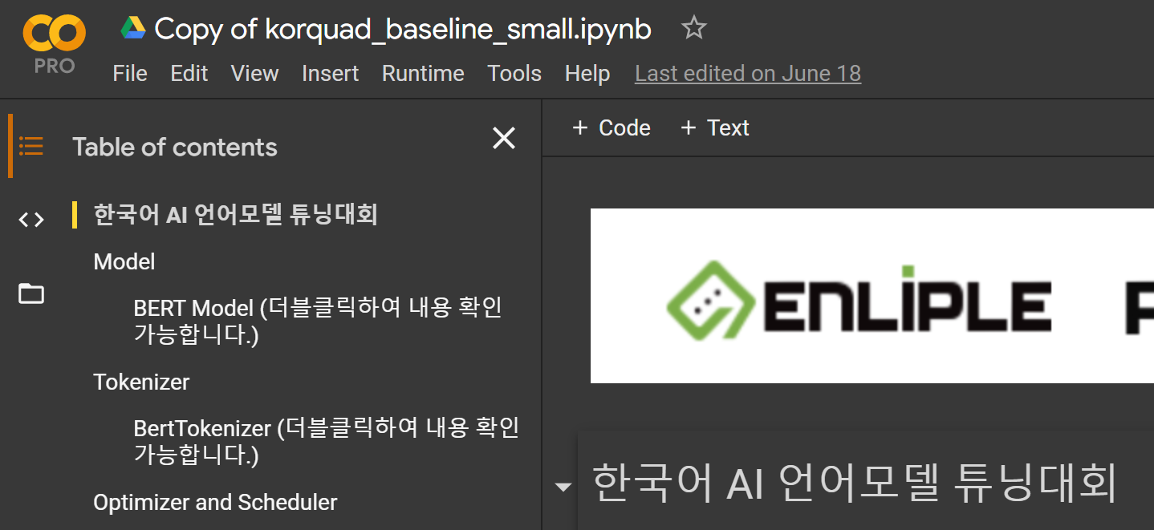
1. 5959 모델
▶
개발 환경
Google colab pro 1달 결제…

Slide 5
2. 사용한 방법들
▶
LAMB Optimizer
LARS (Layer-wise Adaptive Rate Scaling) 기법과 Adam Optimizer를 확장한 기법
Large batch, High learning rate로 빠른 학습 가능
그러나 그 장점인 large batch를 위한 gradient accumulation 구현 없이도 성능 향상
EM: 78.68 -> 78.77
F1: 88.2 -> 88.2

Slide 6
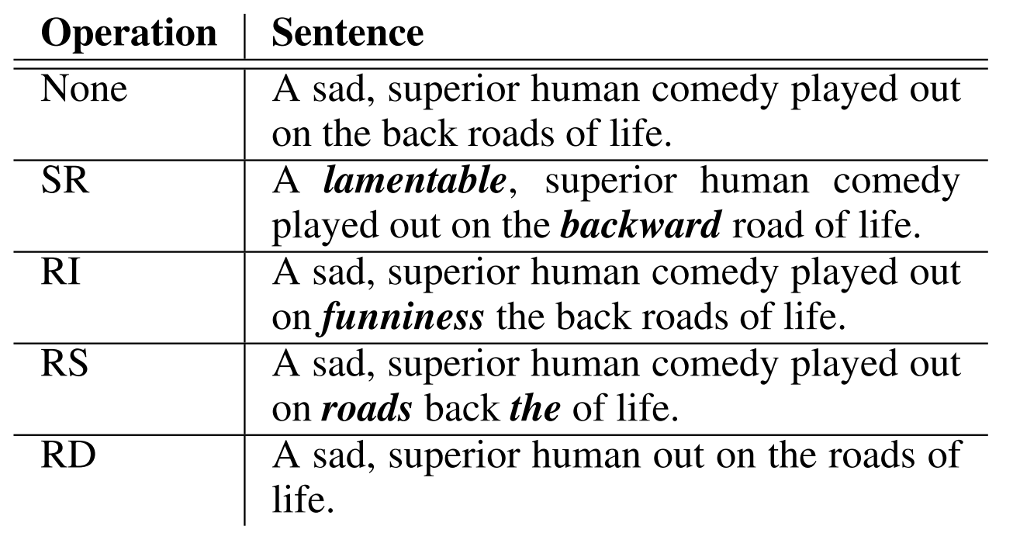
2. 사용한 방법들
▶
Easy Data Augmentation (EDA)
유의어 대체(SR), 랜덤 삽입(RI), 랜덤 스왑(RS), 랜덤 삭제(RD) 4가지 방법을 사용하여 데이터 증강

Slide 7
2. 사용한 방법들
▶
Easy Data Augmentation (EDA)
EDA 사용시 성능 향상 확인
학습량이 2배라고 성능이 좋지 않음 -> EDA 사용시에만 성능 향상
유의어 대체에는 Korean wordnet사용 -> BERT의 MLM으로 대체해도 좋은 성능이 기대됨
조건 | EM | F1
Base | 78.77 | 88.2
Epoch * 2 | 77.05 | 86.87
EDA = 1 | 79.29(+0.62) | 88.9(+0.7)
EDA = 2 | 78.32 | 88.43

Slide 8
2. 사용한 방법들
▶
KorQuAD 2.0 -> KorQuAD 1.0
KorQuAD 2.0 데이터를 KorQuAD 1.0용으로 수정
조건
Short_answer만 사용 (음절 길이 50 이하)
본문은 300 음절 이하만 사용
beautiful_soup의 html tag제거 사용
Nltk.sent_tokenizer를 사용하여 정답이 들어있는 문장만 추출

Slide 9
2. 사용한 방법들
▶
KorQuAD 2.0 -> KorQuAD 1.0
KorQuAD 2.0 데이터를 KorQuAD 1.0용으로 수정
EDA를 전체데이터에 사용시 KorQuAD 1.0의 데이터의 절대량이 늘어 성능이 하락 되는 것으로 보임 (K1 학습셋: 60,407, K2 증강 학습셋: 26,273)
조건 | EM | F1
Base | 78.77 | 88.2
+K2 | 80.67 | 89.43
+K2, EDA=1 | 80.36 | 89.29
+K2, EDA=1(K1만) | 80 | 89.16
+K2, EDA=1(K2만) | 80.99(+2.22) | 89.65(+1.45)

Slide 10
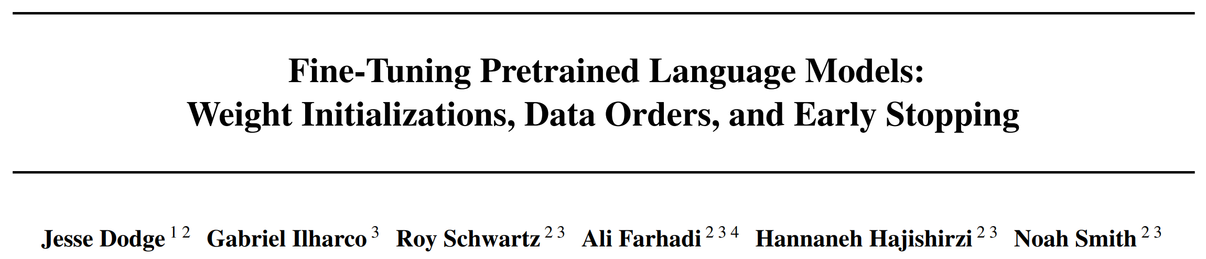
2. 사용한 방법들
▶
Random seed tuning
마지막으로 random seed tuning
다음 논문에서 random seed에 따라 성능차가 큼을 보임
Seed | EM | F1
Base | 78.77 | 88.2
42 | 80.99 | 89.65
44 | 81.24 | 89.94
48 | 81.16(+2.39) | 90.02(+1.82)

Slide 11
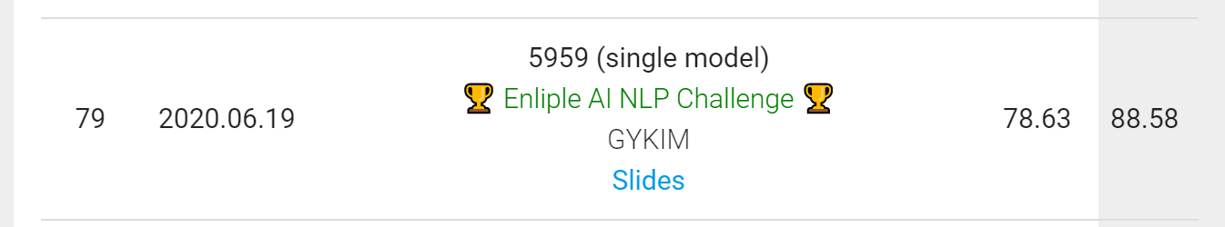
3. 결과 및 결론
▶
최종 결과
Dev 셋에선 F1 90을 넘겼으나 …
생각만 했던 방법들
BERT를 이용한 정답 후보 추출 및 질문 생성을 통한 데이터 증강
Gradient accumulation
Ensemble

Slide 12
끝
QnA
감사합니다.

